Slide 1

◆ 다형성
** 객체 한 개가 있으면 다양한 타입을 가질 수 있음.(다른 타입으로 형변환)
◆ 객체의 형변환
** 상위 타입일수록 담을 수 있는 크기가 큼
(앞에서 배운 형변환과 마찬가지로 클수록 작은 타입에서 큰 타입으로 변환 가능)
** 상속관계일 때만 가능
** 상위타입으로 변환하면 자식타입의 변수와 메서드에 접근 할 수 없음.
** 객체도 강제 형변환이 가능 (큰 타입 -> 작은 타입)
** 생성될 때 부모객체로 생성이 되었다면 자식타입으로 형변환이 불가능함.

Slide 2
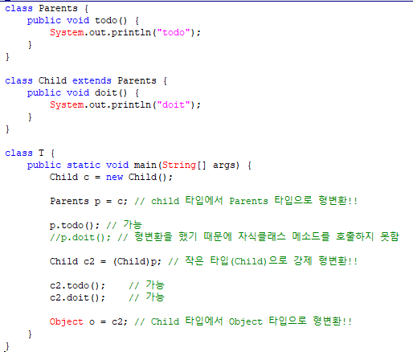
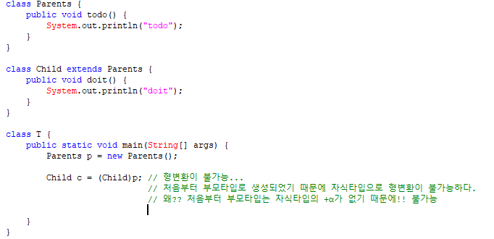
◆ Object클래스
** 모든 클래스들이 상속받는 가장 상위 클래스
(즉, 어느 참조형이든 타입을 2개 이상 가질 수 있다) (본인 + Object)

Slide 3
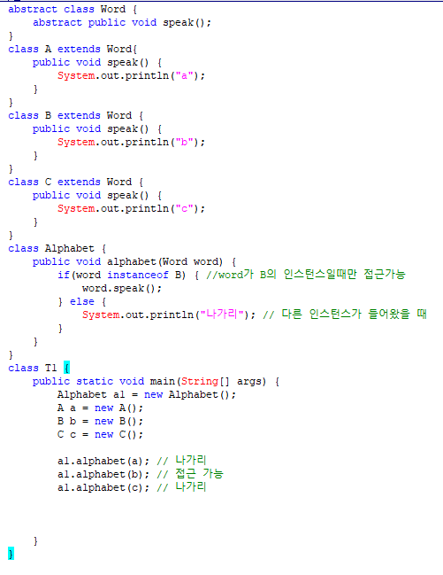
◆ instanceof
** a instanceof b
>> a는 b의 인스턴스가 맞다면 true
** 형변환의 안정성을 보장해줌.
(파라미터에 Object타입이 와도 의도하는
타입으로만 형변환이 가능하게 함)

Slide 4
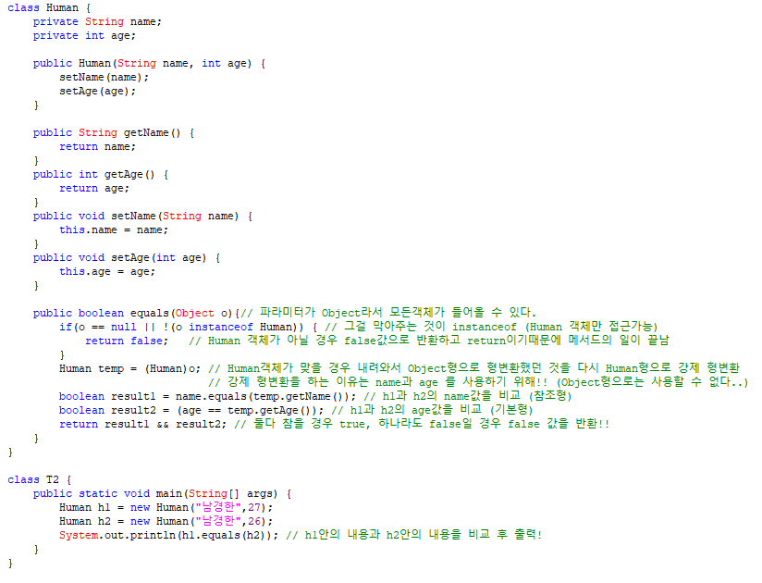
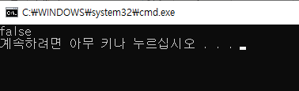
◆ equals >>> 중요!!!!!! (어떤 메서드를 통해 주소가 다른 객체로 어떤 값을
찾을 때 또는 비교할 때 매우 요긴하게 쓰일 수 있음!!)
** a.equals(b) >> a와 b가 주소가 같을 때 참
(이것을 오버라이드를 통해 우리가 비교할 내용을 정해줌)

